Slide 1
TDD
Qu'est-ce que le TDD ?
Comment fonctionne le TDD ?
Qui l'utilise ?
Pourquoi se sert-on du TDD ?
Exemple de TDD

Slide 2
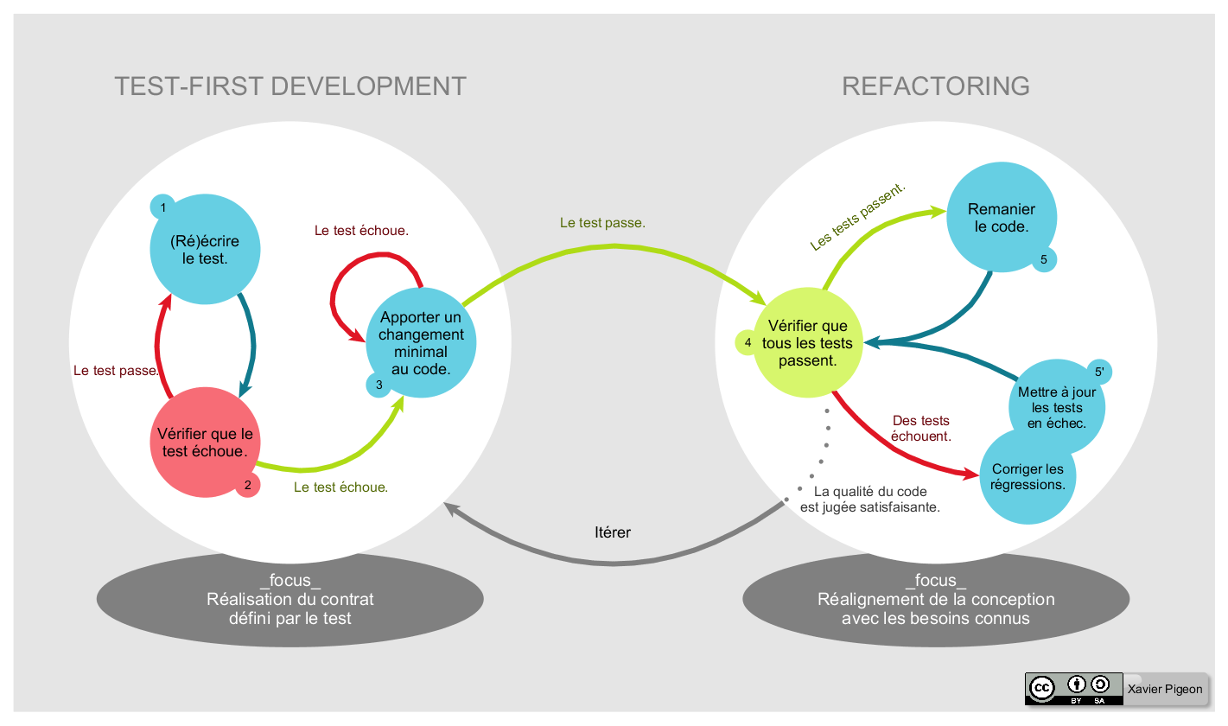
Test-Driven Development
( Développement piloté par les tests)
(Test au rouge)
(Test au vert)
(Test au rouge)

Slide 3
Qui l'utilise ?
Ce type d'organisation de travail est utilisé par toute équipe de développement voulant coder en ayant déjà en tête le but à atteindre.

Slide 4
Pourquoi se sert-on du TDD ?
Cela permet de préciser les spécifications du code et donc son comportement ultérieur en fonction des situations auxquels il sera exposé. Ce qui facilite la production d'un code valide.
En écrivant les test d'abord, on utilise le programme avant même qu'il utilise. Ainsi, on s'assure que le code produit est testable unitairement.

Slide 5
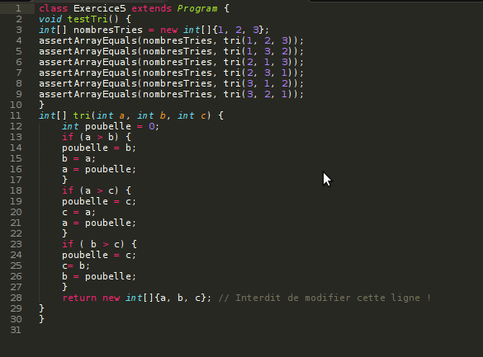
Exemple en iJava

